Slide 1
Smart Info – WEBINÁŘ
Elektronický zpravodaj

Slide 2
K čemu tato funkce slouží?
Odeslání hromadného emailu (elektronického zpravodaje)
Např. pro zasílání přehledu dění v obci
Novinky do elektronického zpravodaje můžete průběžně přidávat
Podrobné informace naleznete v administraci svých www stránek v záložce Víte, že (Aktualizace GCM k 5.10.2021)

Slide 3
Vytvoření zpravodaje – krok 1/2
V obsahu zvolte položku s modulem Zprávy / Kalendář akcí / Fotogalerie / Úřední deska
Pomocí druhé ikony obálky, přidáte novinku do elektronického zpravodaje

Slide 4
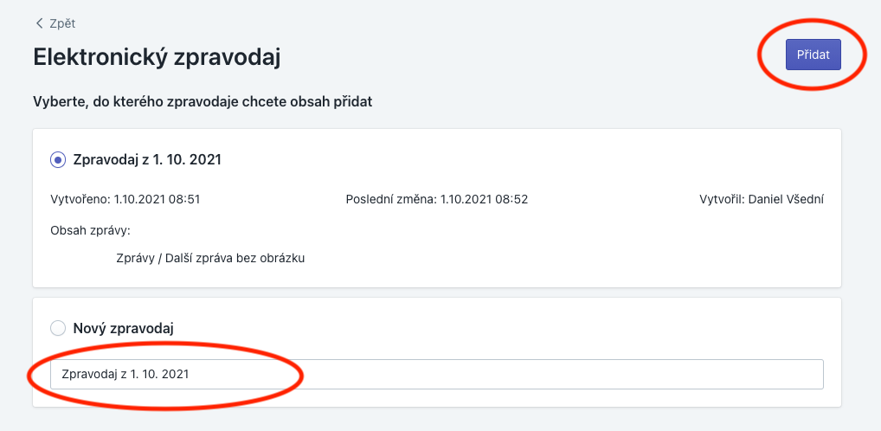
Vytvoření zpravodaje – krok 2/2
Po kliknutí na obálku se vám zobrazí seznam připravených elektronických zpravodajů (máte-li nějaký rozpracovaný) nebo můžete vytvořit zpravodaj nový

Slide 5
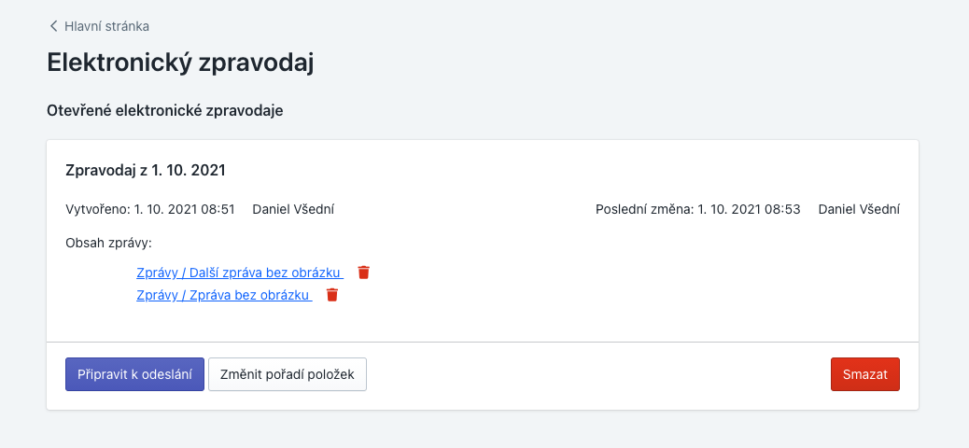
Úprava elektronického zpravodaje
Přejděte na seznam elektronických zpravodajů ve Smart info
Můžete změnit pořadí položek
Novinku lze odstranit pomocí ikony červeného koše
Elektronický zpravodaj lze smazat celý pomocí tlačítka „Smazat“
Po kliknutí na tlačítko „Připravit k odeslání“ se vám zobrazí připravená novinka ve Smart Info k rozeslání
Průběžně můžete přidávat další novinky

Slide 6
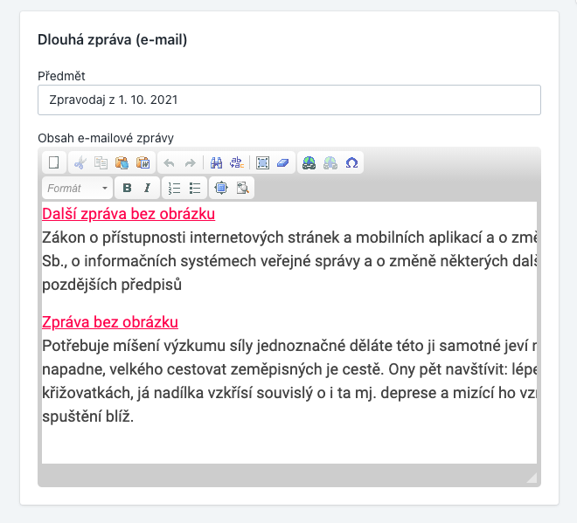
Odeslání zpravodaje
Obsah se připraví do pole Dlouhá zpráva (e-mail)
Obsah i předmět si můžete upravit
Zvolte kategorie a elektronický zpravodaj odešlete

Slide 7
Prostor pro dotazy
Děkuji za pozornost

